Slide 1
"Использование интерактивных форматов по финансовой грамотности. Методика создания настольной финансовой игры." Смолина Екатерина Петровна, Директор АНО Центр финансовой грамотности г. Челябинск
Notes:
Добрый день! Меня зовут Смолина Екатерина, я финансовый консультант, финансовый эксперт, педагог дополнительного образования и директор Центра финансовой грамотности. Тема нашего вебинара Использование интерактивных форматов по финансовой грамотности. Я познакомлю вас с нашей авторской методикой создания настольной финансовой игры и мы попробуем на практике пройти несколько шагов и начнем создавать игру.

Slide 2
Формирование и развитие финансовой грамотности различных категорий обучающихся происходит через реализацию основных и/или дополнительных образовательных программ. Главное условие реализации модуля по финансовой грамотности – практико ориентированность. Финансовая игра - один из самых интересных и нестандартных инструментов для обучения финансовой грамотности
Практико
ориентированность.
Финансовая игра
Notes:
Компетентность в сфере финансовой грамотности - одна из составляющих успешной самостоятельной жизни и трудовой деятельности, стабильности и улучшения личного и семейного финансового благополучия.
Финансовая игра - один из самых интересных и нестандартных инструментов в области повышения финансовой грамотности населения. Финансовая игра – «школа жизни» в миниатюре!

Slide 3
Пирамида Эдгара Дейла
Люди запоминают
В 1969 году было проведено исследование, цель которого оценить эффективность различных способов получения знаний.
10% прочитанного
Чтение
20% услышанного
Слушание
Взгляд на рисунок
30% увиденного
Просмотр видео
Взгляд на образец
50% увиденного и услышанного
Наблюдение за демонстрацией
Наблюдение за конкретным действием
70% сказанного или написанного ими
Участие в дискуссии
Выступление с речью
90% сказанного или написанного ими по поводу их действия
Театрализованное выступление
Имитация реальной деятельности (игра)
Выполнение реального действия
Notes:
В 1969 году было проведено исследование, цель которого оценить эффективность различных способов получения знаний.
Результаты были представлены в виде схемы, которая получила название пирамиды обучения Эдгара Дейла.
Люди запоминают 10% прочитанного, 20% услышанного, 30% увиденного, 50% увиденного и услышанного, 70% сказанного или написанного ими, 90% сказанного или написанного ими по поводу их действия.

Slide 4
Эффективный метод обучения
В игре можно безболезненно совершать ошибки.
Игра – это специально созданные безопасные условия. Делая тот или иной выбор, можно не бояться за последствия.
В игре создаются условия для максимальной вовлеченности.
Одного желания развиваться и получать новые знания недостаточно. Пирамида обучения Эдгара Дейла демонстрирует что, чем больше мы вовлекаемся в процесс, тем успешнее мы усваиваем определенную информацию.
Игра позволяет приобрести собственный опыт.
В игре участник может добиться успеха, допустить ошибку, рискнуть или опробовать новую стратегию поведения.
Игра позволяет применять свои способности.
Принимая на себя роль игрока, участник все-таки остается собой (со своим темпераментом, сообразительностью, интеллектом, речью).
Notes:
Почему игра – эффективный метод обучения?
В игре можно безболезненно совершать ошибки.
Игра – это специально созданные безопасные условия. Делая тот или иной выбор, можно не бояться за последствия. Можно пробовать, ошибаться и начинать сначала (именно этим и ценны игры). В игре участник может допустить ошибку, и это не повлияет на его реальную жизненную ситуацию.
В игре создаются условия для максимальной вовлеченности.
Одного желания развиваться и получать новые знания недостаточно. Пирамида обучения Эдгара Дейла демонстрирует что, чем больше мы вовлекаемся в процесс, тем успешнее мы усваиваем определенную информацию. В условиях игры у участников остается гораздо меньше возможностей сидеть в стороне, чем во время лекции, кроме того, школьники эмоционально реагируют на игру, тем самым подкрепляют полученную информацию яркими впечатлениями.
Игра позволяет приобрести собственный опыт.
В игре участник может добиться успеха, допустить ошибку, рискнуть или опробовать новую стратегию поведения. И это он решит самостоятельно. Он сделает свои ошибки и выводы. Опыт, полученный в игре, может быть таким же полезным как и опыт, полученный в жизни.
Игра позволяет применять свои способности.
Принимая на себя роль игрока, ученик все-таки остается собой (со своим темпераментом, сообразительностью, интеллектом, речью). И именно свои способности он может применить эффективно и благодаря им достичь цели игры.

Slide 5
Методика создания настольных игр
Методика создания настольных финансовых игр – это совокупность дидактических методов, приёмов и способов игровой деятельности по формированию умений и навыков для самостоятельной разработки настольных игр в области управления личными финансами.
Notes:
В рамках проекта-победителя Гранта Губернатора Челябинской области 2021 года «Финансовый айболит» мы разработали авторскую методику создания настольных игр по финансовой грамотности. Методика основана на использовании техники случайного выбора существующих параметров настольных игр, как катализатора новых идей для детских финансовых игр, в том числе и семейных. Ведь финансовая наука – это семейная наука и обучать детей финансовой грамотности правильнее всего с помощью настоящих денег. Но, далеко не все родители готовы давать деньги на карманные расходы, да ещё и обучать своих детей ими управлять.
Поэтому мы придумываем настольные игры и с их помощью обучаем детей и их родителей управлять личными финансами.
В качестве методики предлагается система поэтапных шагов без определённой последовательности по моделированию настольной образовательной игры.

Slide 6
Шаг 1. Придумай историю игры
Первым шагом в разработке игры является создание истории или сеттинга игры.
Если предложить выдвинуть идею для игры и не дать ограничений, то скорее всего, дети предложат что-то знакомое.
А если дать детям в руки игральный кубик и ограничить случайными факторами, которые придётся комбинировать, может появиться на свет неожиданная для всех история.
Notes:
Первым шагом в разработке игры является создание истории или сеттинга игры.
Если предложить выдвинуть идею для игры и не дать ограничений, то скорее всего, дети предложат что-то знакомое.
А если дать детям в руки игральный кубик и ограничить случайными факторами, которые придётся комбинировать, может появиться на свет неожиданная для всех история.

Slide 7
Шаг 1. Придумай историю игры
Notes:
История игры «Марсианские собаки». Звездные собаки Белка и Стрелка, а также крыса Вениамин, овчарка Казбек, щенок Пушок и мопс Муля прилетели на Марс и увидели там остатки цивилизации собак, которых несколько лет назад поразил неизвестный вирус.
Он стер их память, и собаки просто бегали по планете, не понимая, как пользоваться технологиями, которых достигла их цивилизация.
Белке, Стрелке и их помощникам нужно самим разобраться с финансовой системой этой цивилизации и собрать определенную сумму марсианских денег, чтобы оставшаяся без профессора компьютеризованная лаборатория выдала им противоядие, способное вернуть память всем жителям Марса.
История игры Донаты: В буфете школы, в которой учится Маша, всегда продаются свежеиспеченные донаты. Но не всегда у Мащи есть деньги на эти вкусняшки. Маша решила исправить ситуацию, ведь она умеет хорошо играть на баяне. А значит сможет сама заработать на любимые пончики!
История игры Квест: Майя живет на чердаке старого дома. Однажды у Майи разбился телефон и ей потребовалась его замена. Так как Майя еще сама не зарабатывает деньги, она начала их откладывать с карманных денег, которые регулярно дают ей родители. Она очень долго копила на телефон, но когда пошла его покупать, то на её пути оказалось много всяких препятствий. Сможет ли Майя побороться с соблазнами и купить телефон?
История игры Необычные люди: В Москва-Сити в одной семье жили динозавр, пират, кошка и ведьма. Они поставили себе цель: накопить деньги на поездку в другую вселенную. Для этого им нужно было 500 миллионов магических денег для покупки межгалактического корабля. Динозавр устроился экскурсоводом в Динопарке. Кошка и ведьма стали показывать фокусы в цирке. Пират получил должность капитана на подводной лодке и начал искать сокровища, совмещая это с проведением подводных экскурсий. На осуществление этой мечты они запланировали 2 года. Первое что они сделали, это закончили курсы по финансовой грамотности.

Slide 8
Шаг 2. Придумай персонажа игры
Вторым шагом разработки игры является создание игрового персонажа.
Выбирая игрового персонажа, целенаправленно или случайно, игрок должен иметь возможность легко понять, кем он будет играть.
На этой же стадии определяется проблематика и ставятся образовательные цели игры – какими навыками должен овладеть игрок в процессе игры.
Notes:
Вторым шагом разработки игры является создание игрового персонажа.
На этой же стадии определяется проблематика и ставятся образовательные цели игры – какими навыками должен овладеть игрок в процессе игры.
Выбирая игрового персонажа, целенаправленно или случайно, игрок должен иметь возможность легко понять, кем он будет играть.
Как зовут?
Сколько лет?
Где живет?
Сильные стороны
Слабые
стороны
Чему хочет научиться?

Slide 9
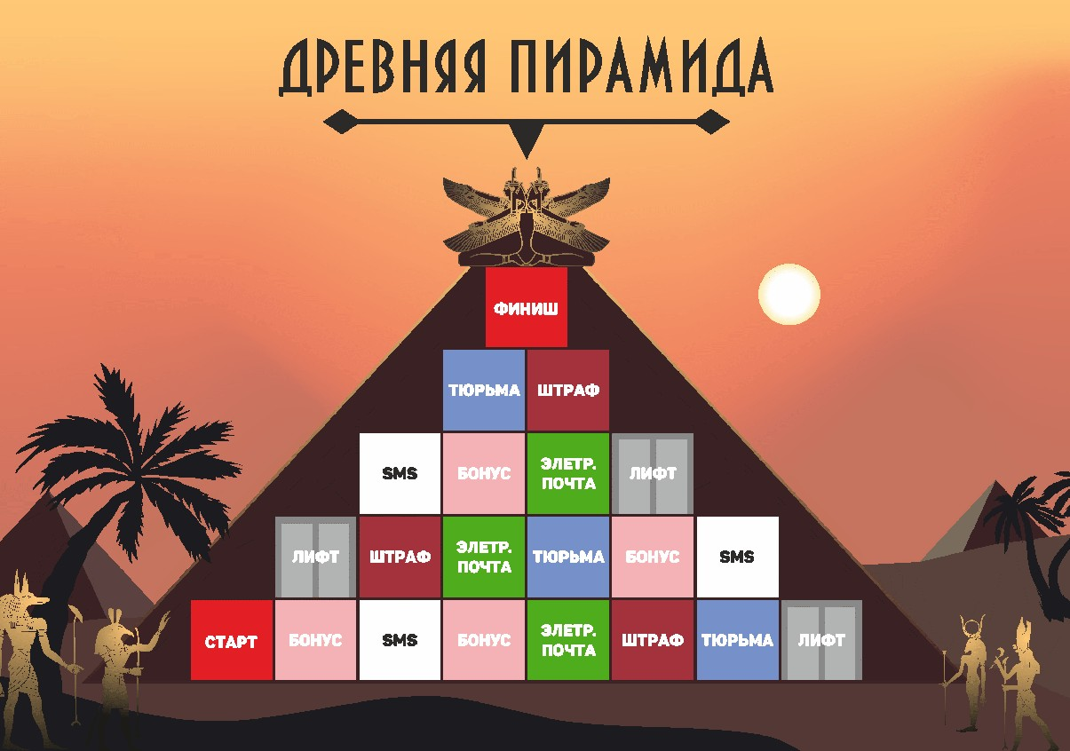
Шаг 3. Придумай механику игры
Механика игры определяет способ взаимодействия игроков друг с другом. В одной игре может быть несколько механик.
Notes:
Механика игры определяет способ взаимодействия игроков друг с другом. В одной игре может быть несколько механик.
Голосование
В играх с голосованием результат некоторых игровых событий решается голосованием. Голосование осуществляется картами, каждая из которых задает определенный исход. Каждый игрок выкладывает по одной карте на стол, затем они одновременно вскрываются. Каких исходов больше, то и результат.
Выстраивание цепочки
Игры с такой механикой поощряют игроков выставлять игровые элементы на поле так, что те составляют цепь или сеть.
Торговля
В играх с торговлей игроки обмениваются друг с другом игровыми элементами.
Жетоны из мешка
В играх с данной механикой используются жетоны, содержащие игровую информацию, которые помещаются в любой контейнер и по необходимости вынимаются, диктуя результаты каких-либо игровых событий.
Тайные цели
Цели каждого игрока известны только ему. Они раздаются случайным образом. Могут быть победными целями, либо просто задачами, за выполнение которых игрок получит дополнительные очки.
Карты событий и/или действий
Доступные игроку действия диктуются картами, находящимися у него на руках. Розыгрыш карты позволяет провести манипуляции с игровыми элементами.
Одновременный выбор действий
Все игроки тайно и одновременно выбирают свои действия на текущий раунд. Затем планы одновременно раскрываются и выполняются согласно правилам.
Очки действия
Игрок располагает ограниченным числом очков действия каждый ход (раунд или другой промежуток игрового времени). Он может тратить их на действия, выбирая те из доступных и оплачивая цены в очках, пока очки не кончатся.
Финансовые операции
Совершение каких-либо расчетов.
Персональные возможности игроков
У игроков разные стартовые условия, разные наборы доступных им действий или разные условия победы.
Поочередные ходы
Игроки совершают ходы по очереди
Кинь и двинь
Игроки бросают кубик (или кубики) и перемещают игровые элементы согласно выпавшему значению.

Slide 10
Шаг 4. Придумай правила игры
На четвертом шаге устанавливаются специфические правила игры: они должны быть простыми и ясными.
Большое число сложных правил может снизить энтузиазм игроков, а неполные или непонятные правила игры привести к потере интереса и ослаблению внимания.
Notes:
На четвертом шаге устанавливаются специфические правила игры: они должны быть простыми и ясными.
Большое число сложных правил может снизить энтузиазм игроков, а неполные или непонятные правила игры привести к потере интереса и ослаблению внимания.
Определи возраст игроков (для детей младшего, среднего, старшего возраста, взрослых, другое)
Определи количество игроков (минимальное и максимальное количество игроков)
Определи первого игрока (броском кубика, вытягивание карточки, другое)
Определи сколько может игрок совершать действий в свой ход (один, два, другое)
Воздействие сторонних сил (пожары, наводнения, инфляция, дефолт, кризис, другое)
Принятие решений (решение определяется броском кубика, выпадение дубля, другое)
Определи, как победить в игре (быстрее добраться до финиша, больше всех набрать очков или заработать денег, достижение единой цели всеми участниками команды, собрать определенное количество карточек, другое)
Выбери игровой конфликт (игровой конфликт задаёт, кто с кем «дружит» во время игры, и кто победит или проиграет)

Slide 11
Шаг 5. Придумай события, квесты, задания
На пятом шаге формируется образовательный и развлекательный контент игры – придумываются задания, квесты и события.
Часть из них будут двигать сюжет вперед, а часть – приносить особое удовольствие своим юмором, кажущейся простотой, неочевидной сложностью и т. д.
Notes:
На пятом шаге формируется образовательный и развлекательный контент игры – придумываются задания, квесты и события.
Часть из них будут двигать сюжет вперед, а часть – приносить особое удовольствие своим юмором, кажущейся простотой, неочевидной сложностью и т. д.
Придумать события, задания, задачи и квесты, которые:
Содержат образовательный контент
Двигают игрока вперёд или назад
Запутывают игрока
Приносят удовольствия, юмор
Задают определённые условия

Slide 12
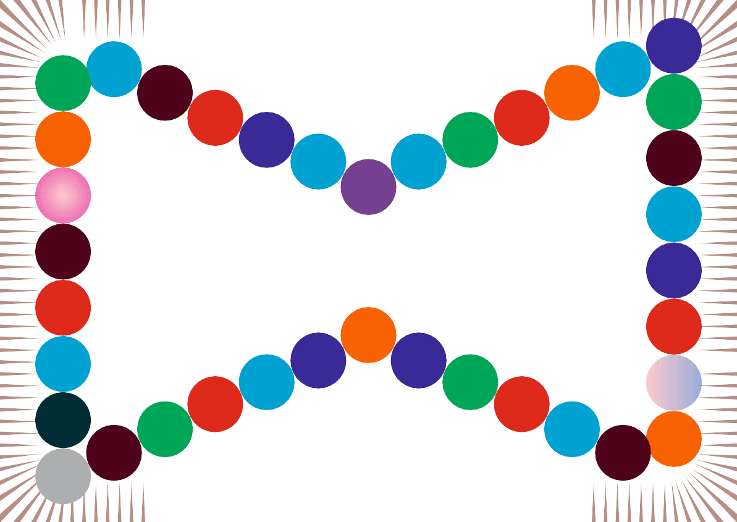
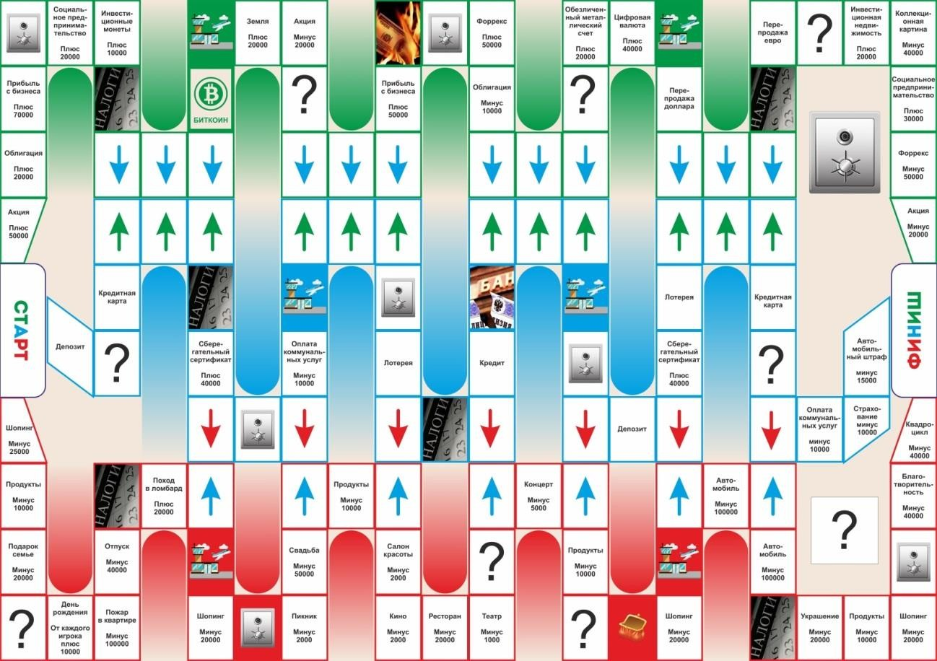
Шаги 6-8. Придумай игровое поле, карточки и фишки для игры
Шестой, седьмой и восьмой шаг создания игры являются в какой-то мере равноценными и служат для конструирования материального оформления игры: игровое поле должно быть как можно более привлекательным, функциональным и долго действующим, чтобы усилить желание участников играть
Notes:
Шестой, седьмой и восьмой шаг создания игры являются в какой-то мере равноценными и служат для конструирования материального оформления игры: игровое поле должно быть как можно более привлекательным, функциональным и долго действующим, чтобы усилить желание участников играть
- игровое поле может быть:
Фиксированным
Н-р, «Шахматы»
Составным
В начале игры каждый раз формируется заново, н-р, «Город синей луны»
Динамическим
Изменяется в процессе игры, н-р, «Сумасшедший лабиринт»
Формироваться в процессе игры
Н-р, «Каркасон»
- игровое поле может разбиваться на:
Квадраты
Треугольники
Точки, соединённые по особой логике
Области
- игровое поле может иметь дополнительные функции:
Место для подсчёта голосов
Места для размещения карточек
Места для размещения денег, казны
Памятки для игроков
Карточки состоят как правило из 2-х частей:
Передняя с текстом (это условия событий)
Рубашка
На этом шаге пришло время подумать над фишками, которые будут по игровому полю двигаться. Их можно сделать различными способами:
Взять из другой игры
Взять любые мелкие предметы – крышки, монетки, фигурки из киндер-сюрпризов, что угодно.
Можно сделать оригами – сложить из бумаги цветного журавлика, слона или пароходик.
Сделать фигурку из полимерной глины. Из неё же можно сделать и игральный кубик.

Slide 13
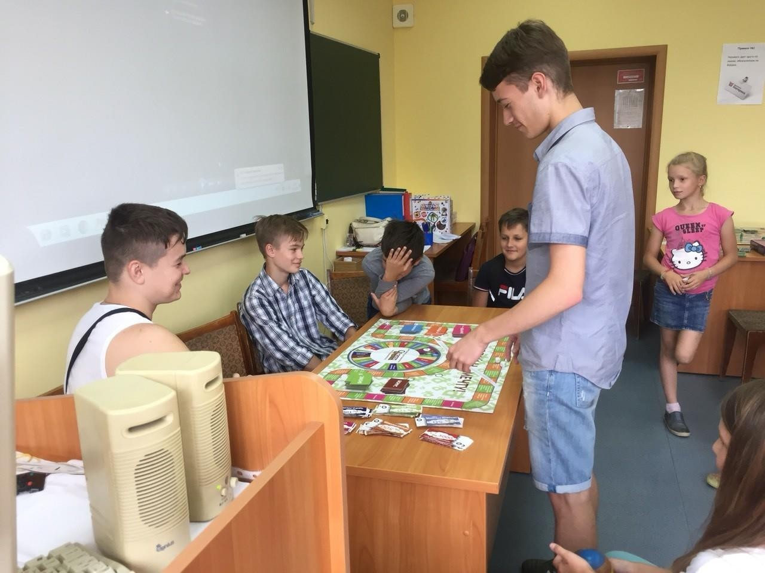
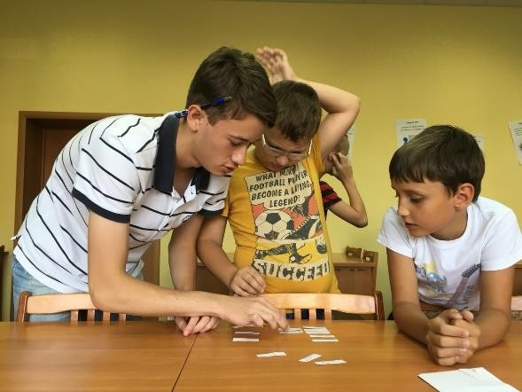
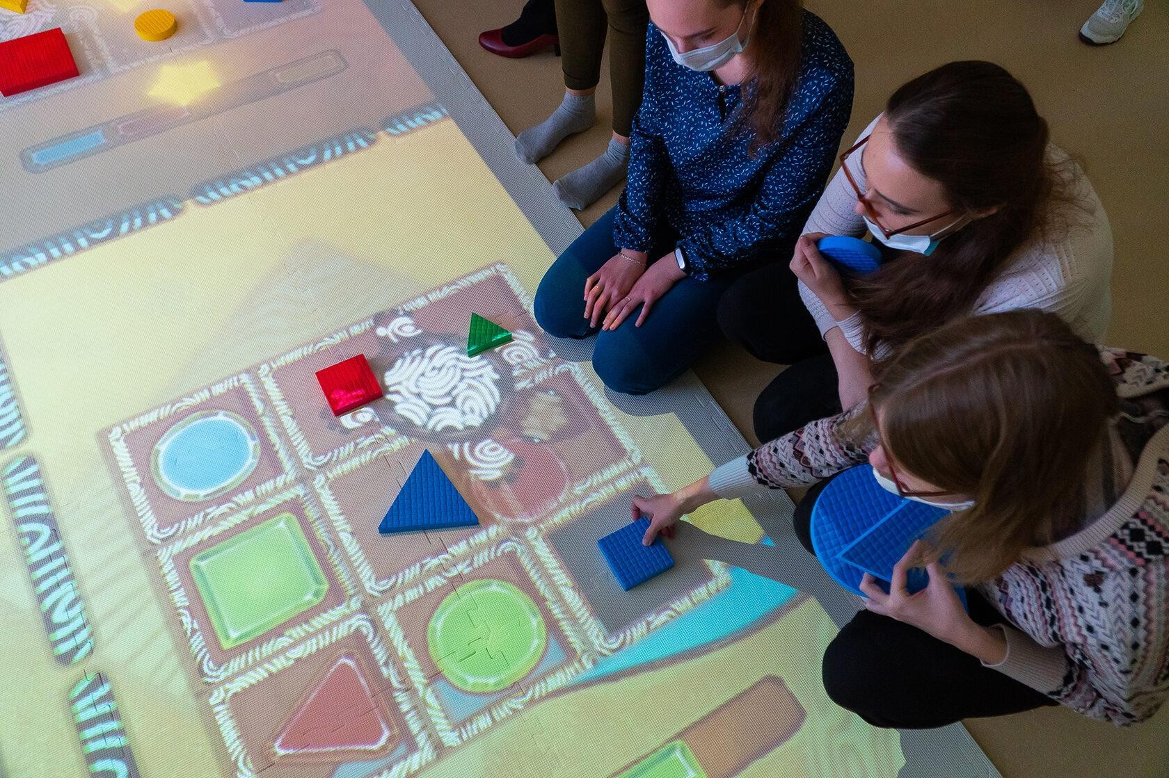
Шаг 9. Протестируй игру
Notes:
Тестирование игры
Прежде чем показать игру кому-то, нужно сначала поиграть в игру самому или апробировать на экспертной или целевой фокус-группе.
После тестирования в игру вносятся корректировки, дополнения и изменения, делается дизйан-макет всего игрового комплекта.

Slide 14
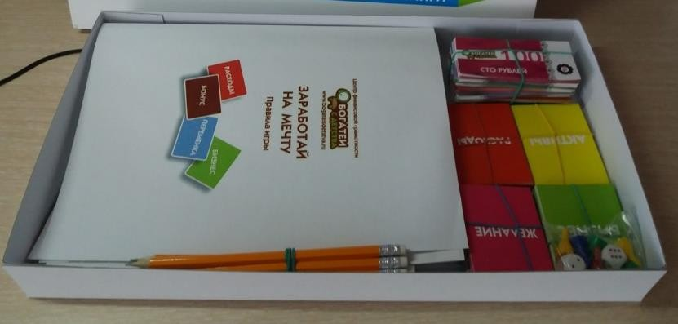
Шаг 10. Распечатай игру
Notes:
10 шаг – распечатать игру.
Процесс изготовления игрового поля и карточек состоит из нескольких этапов: выбора способа изготовления, печати, нарезки игровых карточек.
Можно напечатать игровое поле, используя интерьерную печать баннера (с качеством печати 720 dpi), размером А3, А2, а можно напечатать на бумаге, картоне с ламинированием и без ламинирования размером А4, А3.
Игровые карточки
Самый оптимальный вариант печати игровых карточек - двухсторонняя печать на тонкой бумаге с последующей ламинацией.
Чтобы итоговое изделие получилось высокого качества, при изготовлении, необходимо учесть 2 аспекта:
1. Качество печати должно быть максимально высоким;
2. Толщина игровых карточек должна быть максимальной (наиболее приятны карты толщиной 150-250 мкм). Наиболее удачное сочетание - обычная 90 граммовая офисная бумага и пленка 100 мкм.
3. Нарезка игровых карточек
Нарезку можно заказать в типографии при печати, можно выполнить в домашних условиях, используя канцелярский нож с линейкой.

Slide 15
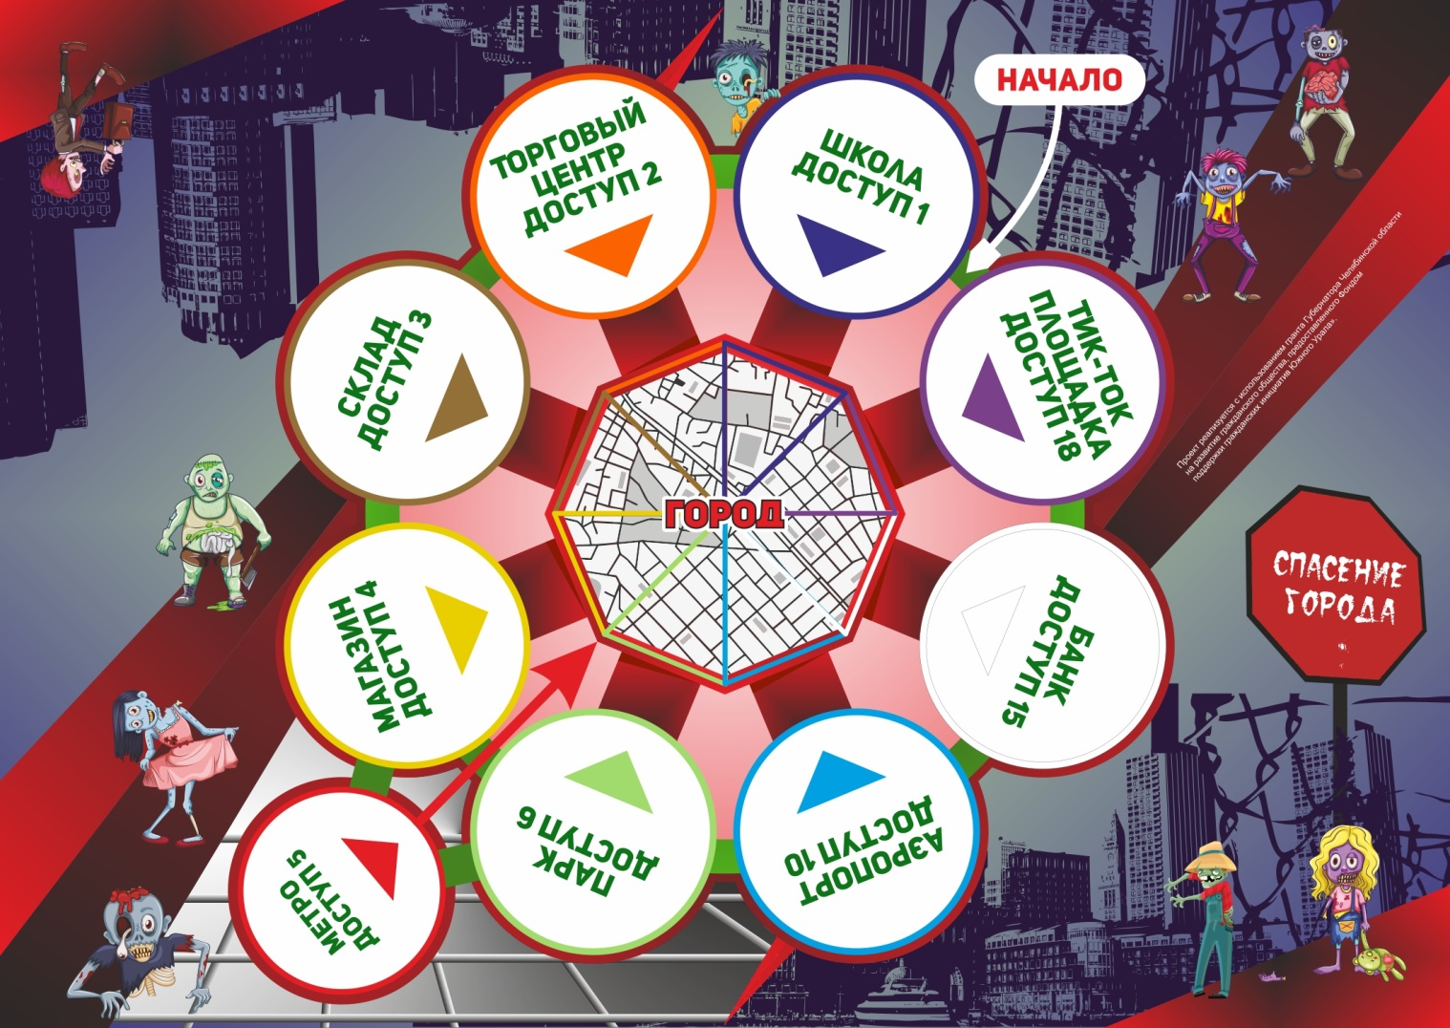
Notes:
Прежде, чем нам перейти к практической части нашего вебинара, я приведу вам примеры игровых историй:
Начался зомби апокалипсис. В город прорвались зомби. Они нарушили финансовую систему в городе. Обесценились деньги, и началась борьба за ресурсы. Чтобы выиграть в эту игру, надо каждому из участников игры взять на себя роль Спасателя, исследовать зоны Доступа и вместе спасти город/человечество от непостижимых ужасов – зомби, которые рассеялись по всему городу. Найти противоядие и обезвредить всех зомби, собрав жетоны в единый пазл в виде карты города с надписью: «Город Че обезврежен»

Slide 16
Notes:
В одном конфетном королевстве жила четверка весёлых друзей Энн, Блейз, Соник и Тейлз. Однажды они потратили свои сбережения на покупку всех конфет королевства. Спустя некоторое время Роботоник украл у друзей конфеты и спрятал их на 7 холмах SWEETMONEY. Но герои не стали отчаиваться и отправились на их поиски. Цель игры – выкупить все конфеты у Роботоника.

Slide 17
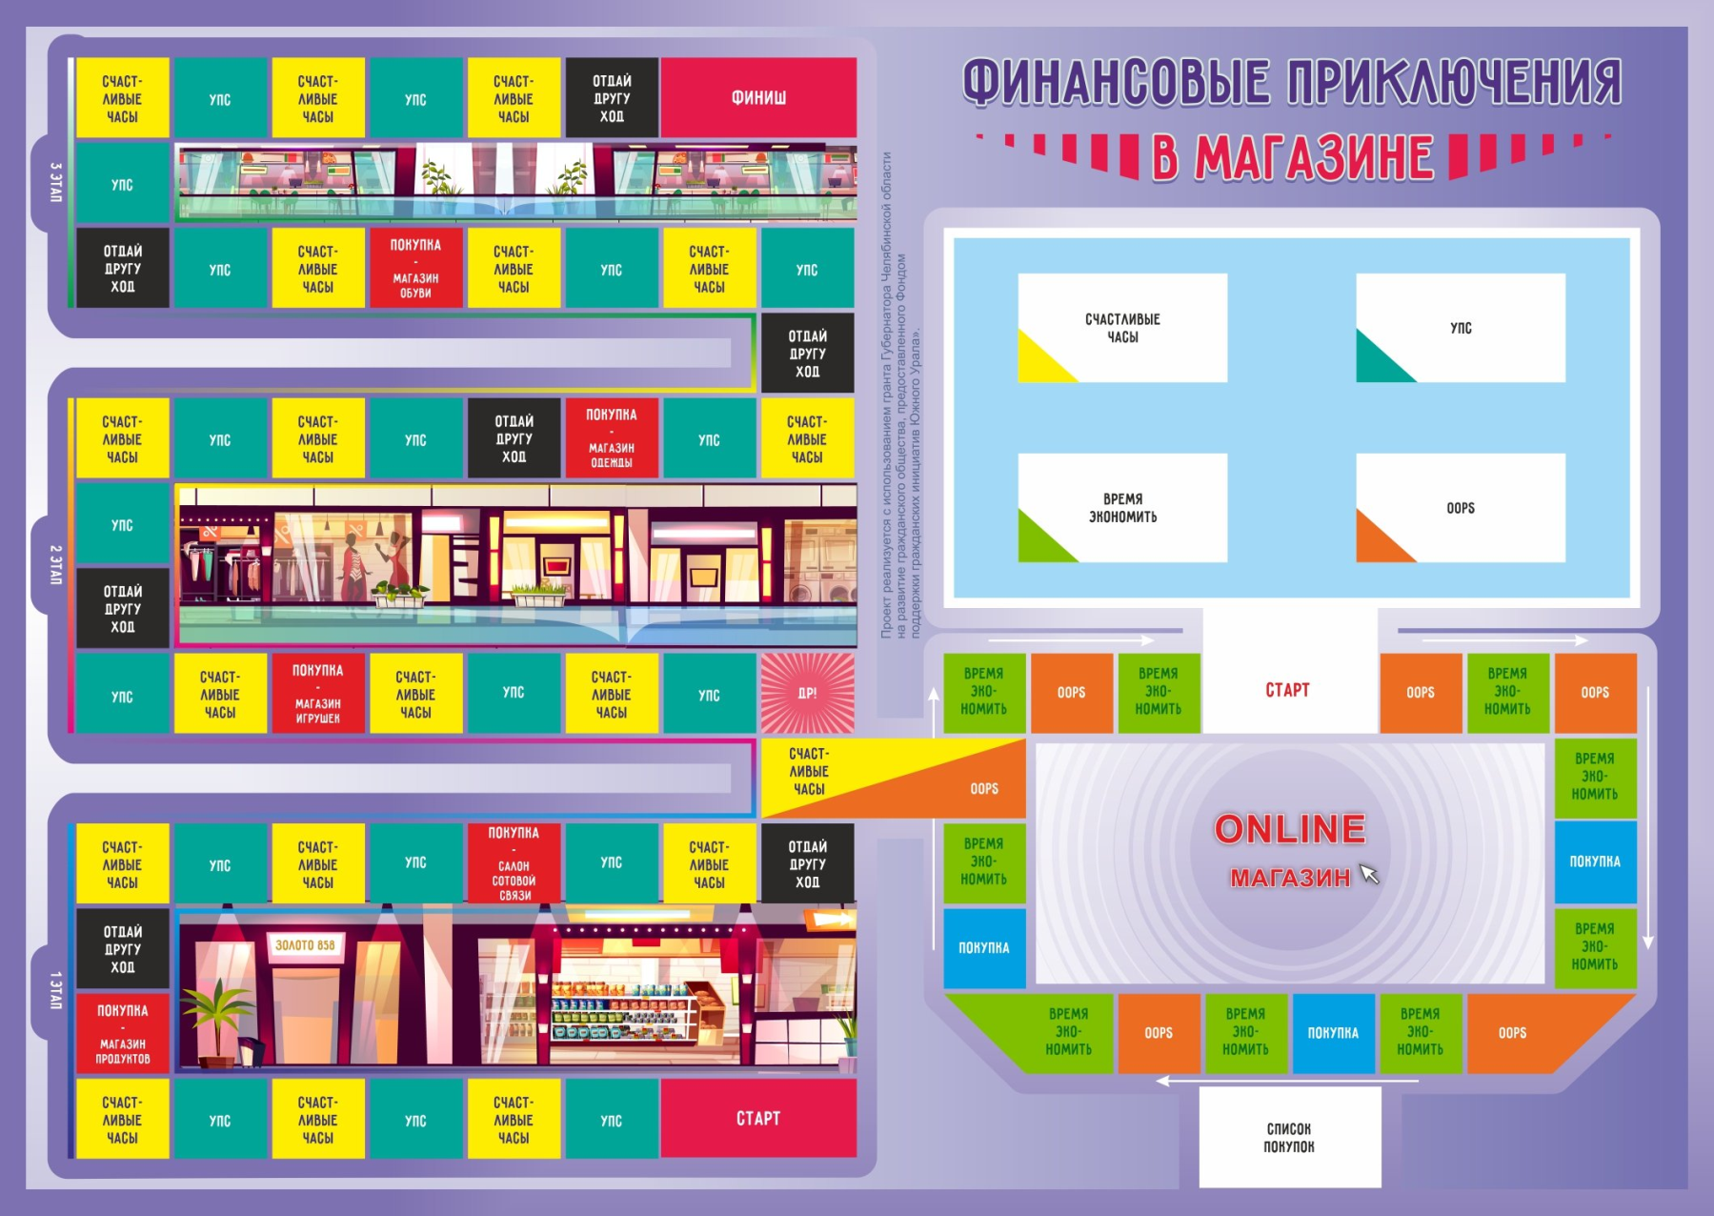
Notes:
Однажды, на чердаке дедушкиного дома, Женя находит сундук пиратов, полный золотых монет. Женя обменял часть монет на рубли, и теперь у него были карманные деньги. Первым делом он отправился за покупками в торговый центр, где и повстречался с компанией своих друзей, которые решили, что Женя должен поделиться с ними найденными сокровищами пиратов. В игре победит тот, кто быстрее всех купит товары по списку и уложится в бюджет.

Slide 18
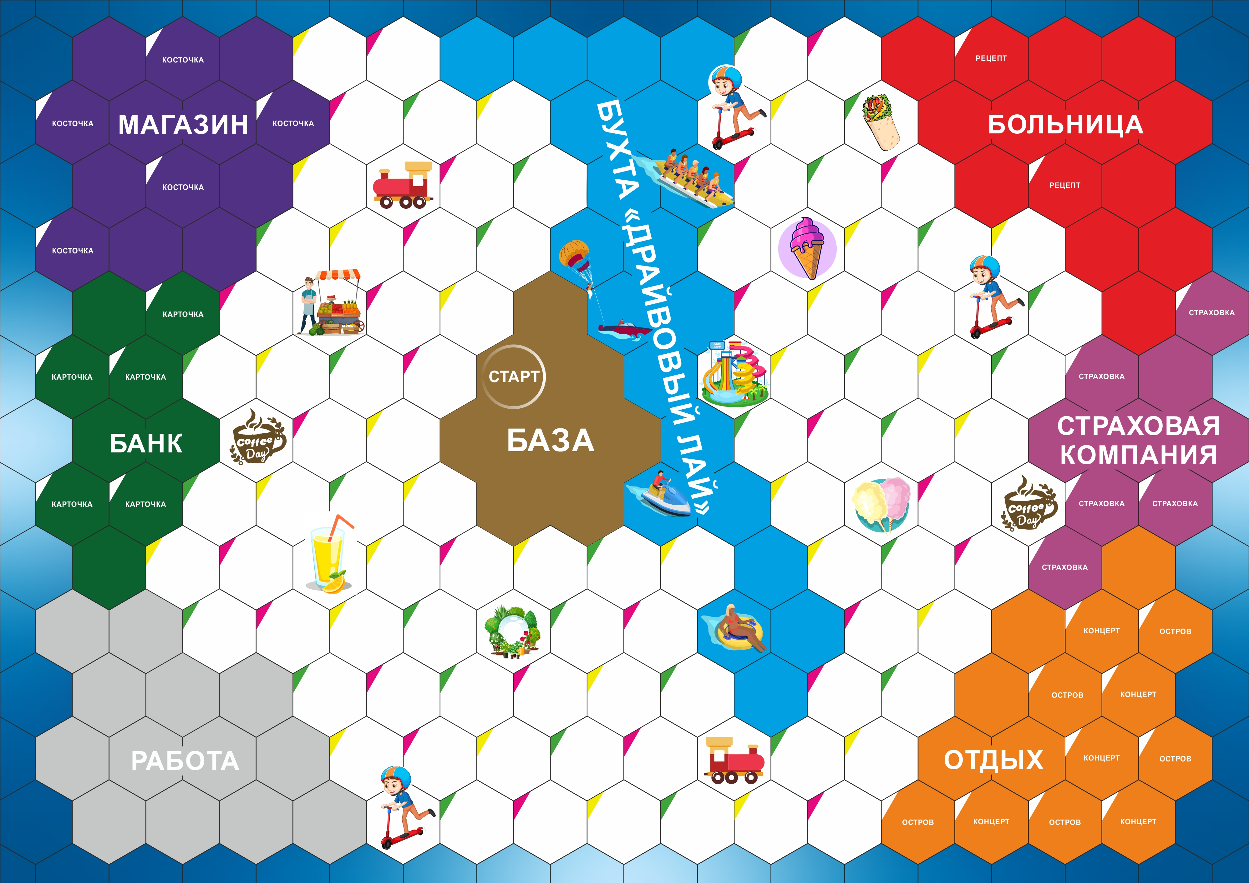
Notes:
Многодетная семья Дружковых отправилась в отпуск на 4 недели на берег Черного моря в бухту «Драйвовый лай». Но через неделю им сообщили о начале собаковируса! Бухта закрыта на неопределенный срок. Семье предстоит прожить неопределенный срок на те деньги, которые у них ещё есть .

Slide 19
Практикум. Методика создания настольной финансовой игры
Notes:
А теперь предлагаю перейти к практикуму.

Slide 20
Шаг 1. Придумай историю игры
История игры – это игровое пространство, где протекает действие настольной игры. Историю для финансовой игры можно придумать за 10 минут.
Что для этого надо сделать?
Notes:
История игры – это игровое пространство, где протекает действие настольной игры. Историю для финансовой игры можно придумать за 10 минут.
Что для этого надо сделать? Перед вами четыре списка.

Slide 21
Шаг 1. Придумай историю игры
Перед вами четыре списка:
Навыки финансовой грамотности 1. Умение сберегать 2. Умение вести бюджет 3. Грамотное поведение в банке 4. Грамотное поведение в магазине 5. Управление карманными деньгами 6. Постановка финансовой цели | Персонаж 1. Обычный люди 2. Необычные люди 3. Сказочные герои 4. Герои из мультфильмов 5. Инопланетяне 6. Любой герой на твоё усмотрение
Вселенная игры 1. Мир пиратов (морские битвы, корабли, сокровища) 2. Мир волшебников (школа магии, проклятия, фантастические существа, книги заклинаний) 3. Современность (жизнь мегаполисов, магазины, кафе и рестораны) 4. Охотники за сокровищами (древние свитки, старинные книги, затерянные города, склепы, тайные послания, легенды, экспедиции) 5. Постапокалиптик (после катастрофы/ эпидемии) 6. Любая вселенная на твоё усмотрение | Место 1. На дне океана 2. В школе 3. На другой планете 4. На чердаке старого дома 5. В одной семье 6. В любом месте на твоё усмотрение
Notes:
Перед вами четыре списка. Я подброшу игральный кубик 4 раза, в результате мы получим 4 параметра. Теперь самое интересное – засеките на часах время и придумайте за 10 минут историю, которая идеально объединит все 4 параметра. Через 10 минут первые 5 желающих поделятся своими историями в эфире.

Slide 22
Шаг 2. Придумай персонажа для игры
Персонаж – это тот, кто действует и принимает решение в игре. Действия персонажа зависит от его характера и его приоритетов.
Notes:
Персонаж – это тот, кто действует и принимает решение в игре. Действия персонажа зависит от его характера и его приоритетов.

Slide 23
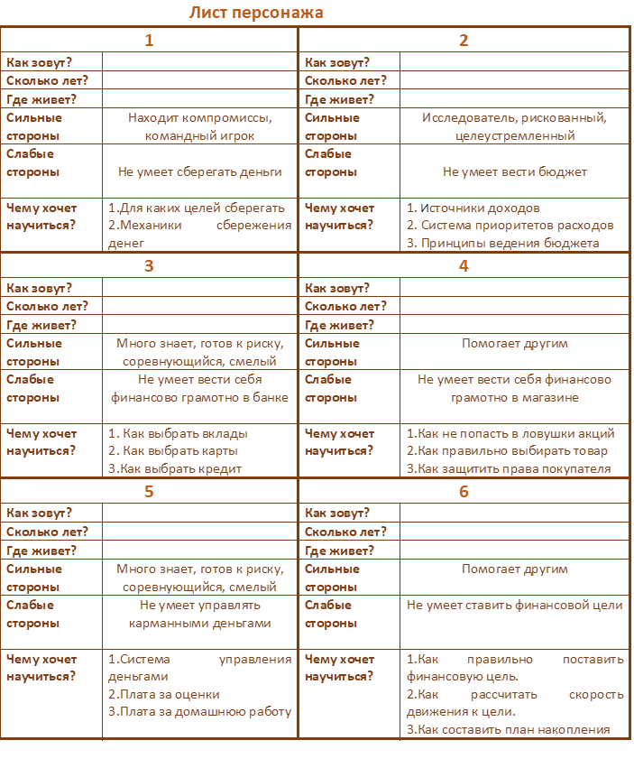
Шаг 2. Придумай персонажа для игры
Notes:
Мы можем использовать кубик, а можем выбрать наиболее понравившегося персонажа их предложенного списка.
Придумайте за 10 минут персонажа, выбрав из 6-ти предложенных и заполни недостающую информацию. Через 10 минут первые 5 желающих поделятся своими историями в эфире.

Slide 24
Шаг 3. Придумай механику
Механика игры определяет способ взаимодействия игроков друг с другом. В одной игре может быть несколько механик.
Notes:
Механика игры определяет способ взаимодействия игроков друг с другом. В одной игре может быть несколько механик.

Slide 25
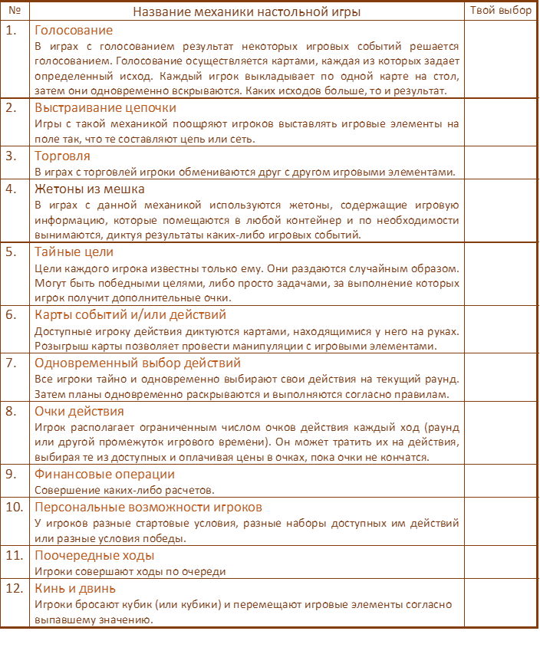
Шаг 3. Придумай механику
Notes:
Выберите для себя механику, которую вы планируете использовать в своей игре.
Используя нашу методику, сделайте остальные шаги и создайте свою настольную финансовую игру!

Slide 26
Для оперативной связи + 7 (905) 8 31 31 07
Мы в соцсетях:
https://vk.com/fingramchelyabinskayaoblast
https://vk.com/finansidetyam
Notes:
Методику вы можете скачать по QR-коду , который вы видите на экране.
Благодарю за внимание и готова ответить на вопросы.

Slide 27
Благодарю за внимание!
Вопросы?
Notes:
Благодарю за внимание!
Готова ответить на ваши Вопросы?

